Slide 1
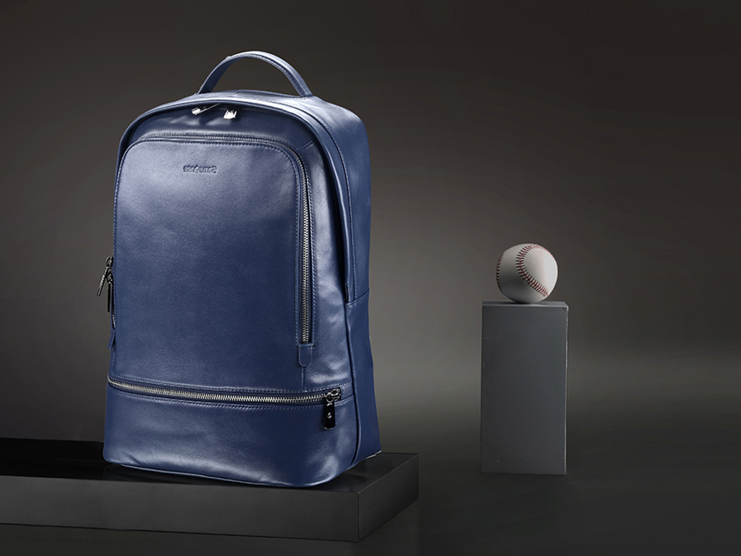


精选优质皮料，品味象征
BN6*01001
新秀丽双肩包
市场参考价：2280.00
批发价：1140.00
系 列 名 ：BEATA
尺 寸 ： 290×370×160 mm
材 质 ：外部：牛皮革+超纤革+织物
内部：织物
装箱明细 ：3pcs/箱
· 时尚简约，轻便
· 皮质手感柔软舒适
· 功能区分割清晰，内含电脑层
·金属拉片，精致耐用
锐意潮流生活，探寻风尚之旅

